Slide 1
出力バッファの設計
M2 野々村
2023/05/17

Slide 2
5/16MTGで得られた情報
寄生容量抽出について、前回MTGで説明の方法で「Heracules」のライセンスを使用せずに行えるとのことだった。
→和田研ではファイルの保存方法等の環境が異なり、現状 では実行できない。一部(全部？)のファイルについて 関根研からもらう必要がありそう。

Slide 3
スケジュール

Slide 4
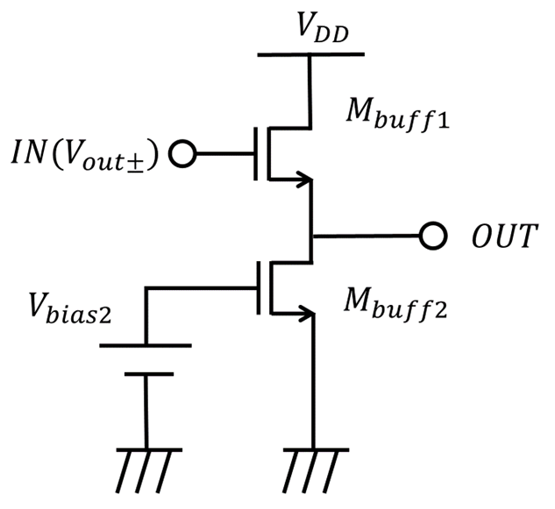
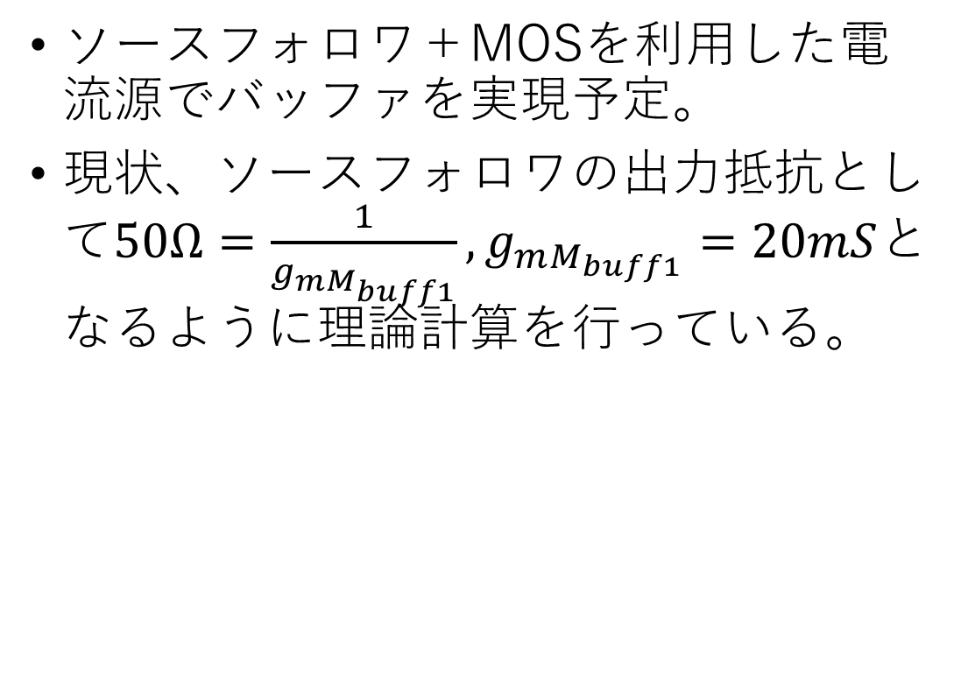
バッファの設計方法
ソースフォロワ＋MOSを利用した電流源でバッファを実現予定。
現状、ソースフォロワの出力抵抗として$50Ω=\frac{1}{g_{mM_{buff1}}},g_{mM_{buff1}}=20mS$となるように理論計算を行っている。

